Slide 1

SUSTABIL
Grupo 6:
Anderson Mariano
Arthur de Paula
Franklin da Silva
Gabriel Ferraz
Guilherme Nascimento
João Oliveira

Slide 2

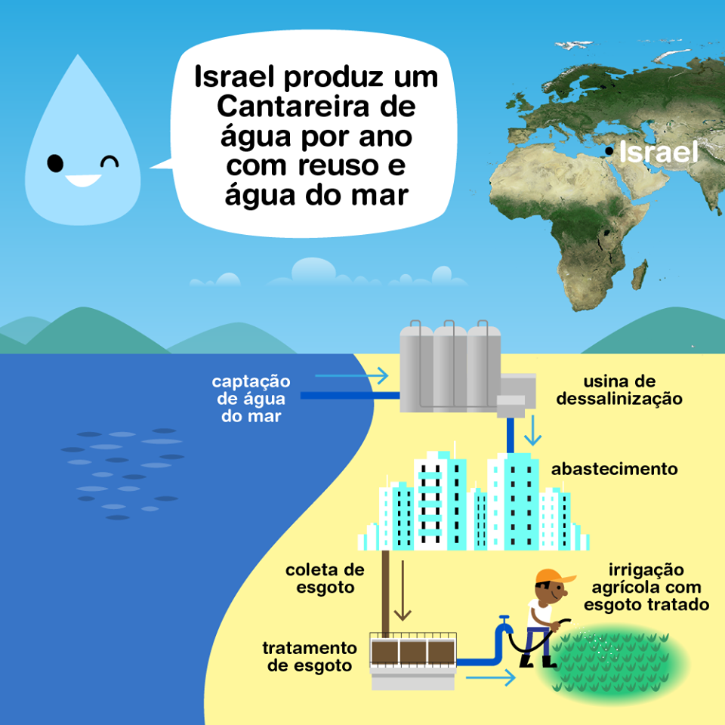
Contexto
Cuide do vazamento, faça sua parte
Este é o meu processo até sua residência
Como funciona o processo de distribuição de água? A água é captada do mar e vai até a usina de dessalinização e segue para o abastecimento e vai até o usuário (nós). Tudo isso acontece por canos subterrâneos, algo acontecendo embaixo do nosso nariz e não nos importamos como deveríamos.
Com isto no nordeste está ocorrendo um grande projeto de instalação de dessalinizadores, com o nosso projeto será mais prático instalar nessa região a princípio.

Slide 3
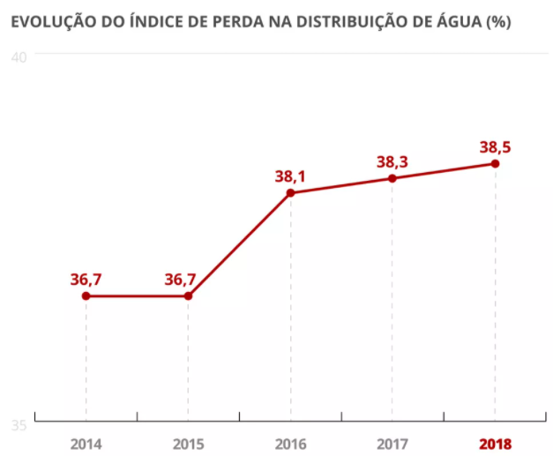
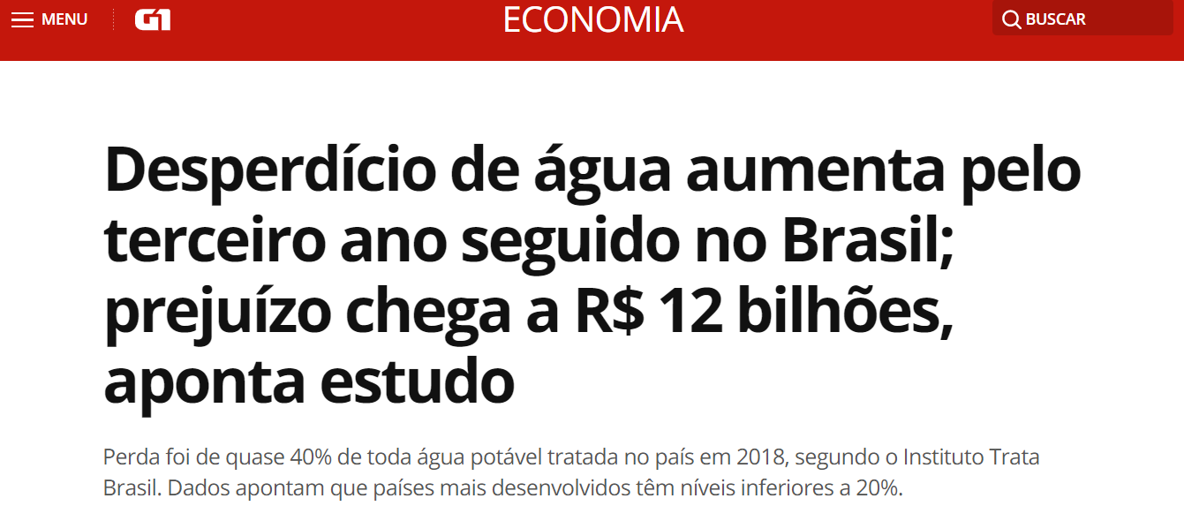
Problemática

Slide 4

Surgimento da Sustabil
A Sustabil surgiu em 2019 afins de resolver o problema de vazamento no Nordeste, de maneira eficaz o descobrimento de vazamento e possíveis vazamentos se tornou simples e rápido com o nosso sistema.
Somos uma empresa privada que se preocupa com o desperdício e com o meio ambiente.
Nossos possíveis clientes seriam as distribuidoras de água, como a Sabesp.
Entre em contato conosco: sustabil@bandtec.com.br

Slide 5



Solução do Problema
A solução proposta pela Sustabil foi implantar sensores de umidade (DHT11) nos encanamentos onde os dados passariam por roteadores das ruas e chegariam no servidor da Sustabil onde terá um site para acessar e checar as informações transmitidas em gráficos.
Fixados em partes externas dos canos para detecção do vazamento e futuros prejuízos gigantescos.
Sinal de vazamento? O sensor emitiria um alerta que será possível visualizar no site e assim entraremos em contato com o cliente o mais rápido possível.

Slide 6





Onde os dados são armazenados?
Os dados serão armazenados em nosso banco de dados, todas as informações pedidas para o cadastro serão armazenadas e os sensores atribuídos a seus respectivos clientes
Sensor 3 detectou um possível vazamento

Slide 7
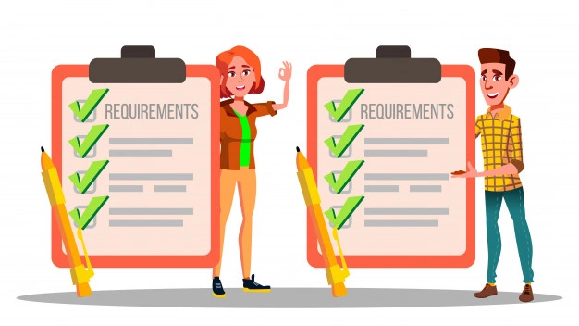
Backlog
Backlog da Página Web: https://trello.com/b/gkREIOhE/pagina-web-institucional#
Backlog do Banco de Dados: https://trello.com/b/CPmBase7/banco-de-dados#
Backlog do Simulador de Sensores: https://trello.com/b/rW7Jmab2/arduino-simulador-de-sensores#

Slide 8
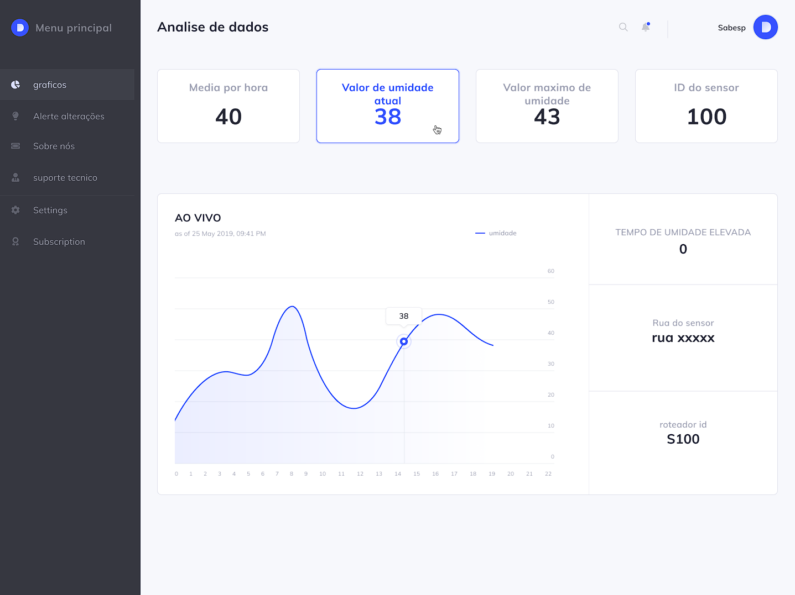
Onde verificar?
Criamos um site institucional para a verificação dos dados nos gráficos, o cliente tem acesso total para acompanhar, mas o acompanhamento seria de nossa equipe para o cliente não precisar ficar o dia inteiro olhando gráficos.

Slide 9
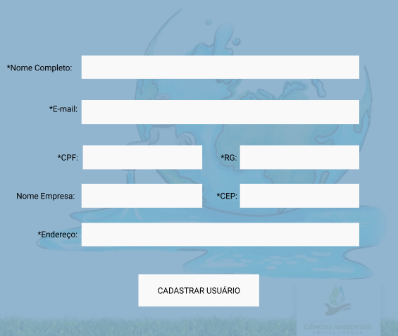
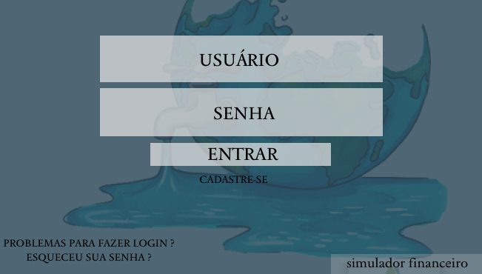

Slide 10
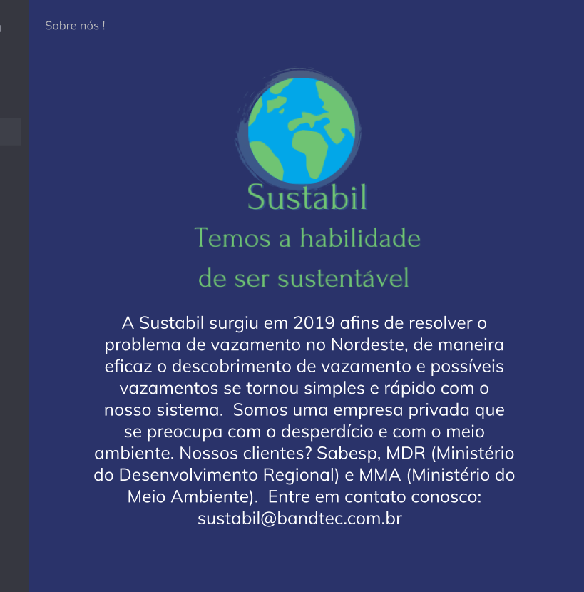

Slide 11

Simulador Financeiro
Simulador Financeiro: https://simuladorfinanceiro.netlify.app/

Slide 12
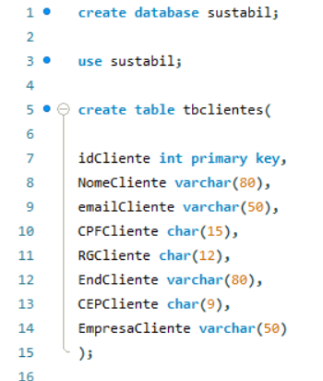
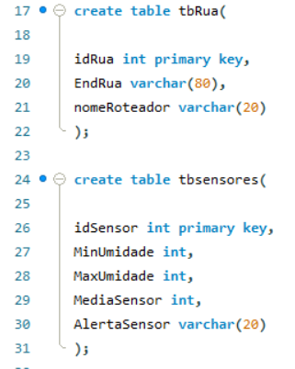
Criação do banco de dados e tabela tbClientes:
Criação das tabelas tbRua e tbSensores:

Slide 13
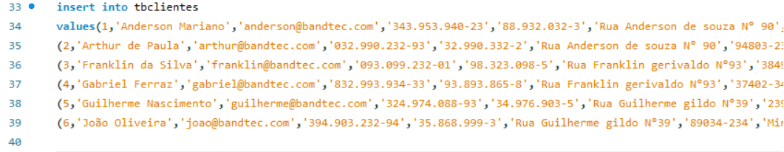
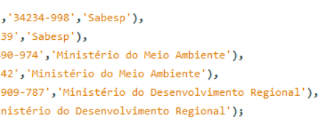
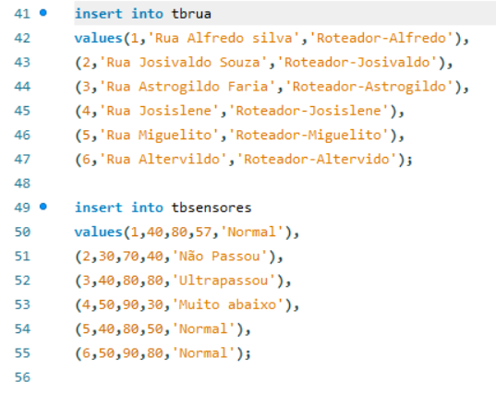
Inserção de dados na tabela Clientes:
Inserção de dados na tabela Clientes:

Slide 14
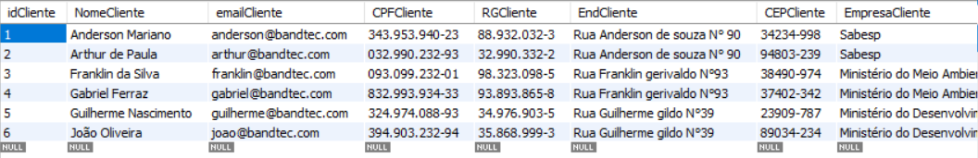
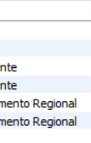
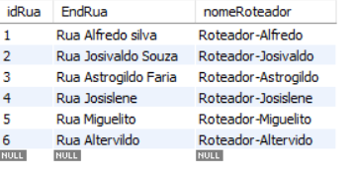
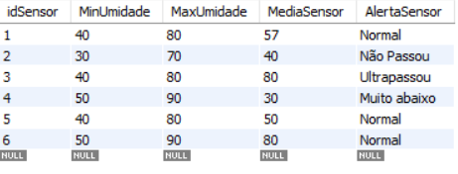
Buscando os dados da tabela tbClientes:
Buscando os dados da tabela tbRua:
Buscando os dados da tabela tbSensores:

Slide 15

Custos
Não ter um prejuízo de estimados R$38 milhões mensais por vazamentos e somente ter um custo de estimados R$ 9 milhões por ano é:

Slide 16
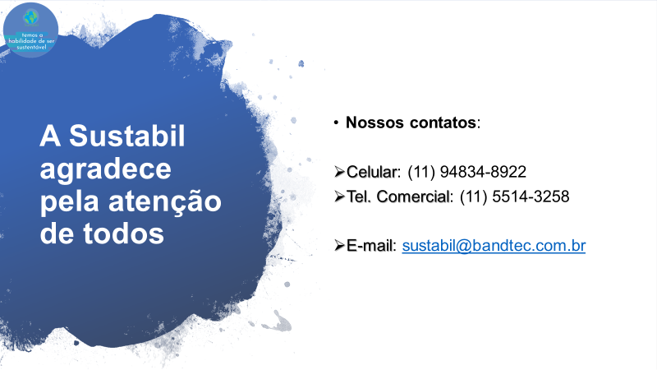
A Sustabil agradece pela atenção de todos
Nossos contatos:
Celular: (11) 94834-8922
Tel. Comercial: (11) 5514-3258
E-mail: sustabil@bandtec.com.br

